Slide 1
Data Protector Individualschulung

Slide 2
Hallo!
Ich bin Michael Funke
Selbständiger Berater für Backup Software Von 1998 bis 2022 Mitarbeiter bei HP/HPE/Microfocus, unter anderem im L3 Support für Data Protector. Kontakt: info@michael-funke.com

Slide 3
Worum geht es heute?
Wie funktioniert Data Protector?
Architektur
Cell Manager
Datenquellen
Dateisystem
Datenbankintegrationen
Spezielle Integrationen
Datenziele
Datenformat
Bandlaufwerke
Protection und Pools
Backup in Dateien
HPE StoreOnce
Kopieren von Daten
Kommunikation
Szenarien aus der Sicht des Admins
Wie sieht man, dass Backups nicht gelaufen sind?
Wie findet man raus, warum sie nicht gelaufen sind?
Wie sichere ich Dateien zurück?
Zielsystem
Konflikthandling
Wie binde ich neue Systeme in DP ein?
Agenten installieren Ja/Nein
Zur (VM) Sicherung hinzufügen bzw. Testsicherung anlegen.
Wartungsaufgaben

Slide 4
Architektur
1
Der erste Überblick

Slide 5
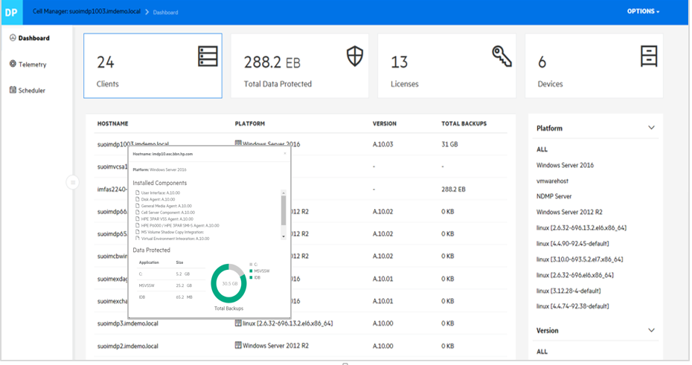
Achitektur (Auszug)
Media Agent
Backup to Disk
Tape Libraries
Cloud
Cell Manager
Disk Agent
Datenbank Agent
VE
PA
Support Matrix
GUI / CLI
Virtual Environment Protection Agent

Slide 6
Aufbau der Achitektur
Zunächst wird der Cell Manger (Windows oder Linux) installiert.
Wenn nötig, ein zusätzlicher Installationsserver.
Dann kann man die Clientsysteme (die Agenten) remote installieren.
Alternativ kann man die Clients auch lokal installieren und dann einbinden.
Danach werden die Ziele für die Datensicherung konfiguriert.
Jetzt kann man definieren, was man wann und wohin sichern möchte und wie lange die Daten aufbewahrt werden sollen.
Zusätzlich kann man Reporting und Auditing konfigurieren.

Slide 7
Cell Manager
2
Die zentrale Steuerinstanz

Slide 8
Cell Manger
Zentrale Instanz zur Verwaltung von
Benutzerrechten
Backupaufträgen
Kopieraufträgen
Zeitplanung (Schedule)
Medien und Metadaten der Backups
Konfigurationsdaten, z.B. für Datenbankintegrationen
Clients und deren Zertifikate
Auditing

Slide 9
Cell Manger
Komponenten
Die IDB (Internal Database) besteht u. A. aus:
Relationale Datenbank, z.B. zur Verwaltung der gesicherten Objekte und Medien
DCBF-Dateien (Detail Catalog Binary Files) zur Verwaltung von Dateinamen und Versionen
KMS (Key Management Service), Verwaltung der Keys (zur Verschlüsselung der Backups)
AS (Applikation Server) für Java Applikationen und Web Services
MMD (Media Management Daemon) zur Medienverwaltung
CRS (Cell Request Service), Kommunikationszentrale, Authentifizierung, Lizensierung
Session Manager Prozesse, z.B. BSM, RSM, CSM, MSM und DBSM
Installation Server, Remote Installation und Upgrade von Clients
Technische Realisierung (Stand Version 23.4)
PostgreSQL 11.5
WildFly 26
Keycloack 22.0.1

Slide 10
Backup der Cell Manager Datenbank
Dazu gibt es eine spezielle Integration, namens IDB.
Diese sichert:
PostgreSQL Datenbank Dateien
Archive-Logs. Die Datenbank läuft im Archive Modus, dadurch ist ein „Point in Time Recovery“ möglich. Archive-Logs werden nach einem erfolgreichen Backup gelöscht.
DCBF-Dateien (Detail Catalog Binary Files)
SMBF (Session Messages Binary Files)
Konfigurationsdateien und Zertifikate
Inkrementelle Backups:
Keine Datenbankdateien, nur Logs.
Nur neue oder geänderte DCBF und SMBF-Dateien.
Konfigurationsdateien und Zertifikate als „full“ Backup.

Slide 11
Datenquellen
3
Die zu sichernden Daten

Slide 12
VBDA – Volume Backup Disk Agent
Der VBDA sammelt die Dateien und ihre Attribute aus dem Filesystem ein und schickt diese an den BMA (Backup Media Agent).
Neben der Beachtung der Besonderheiten der Dateisysteme ist der VBDA auch für Sicherung der Konfiguration (z.B. Registry) und die Encryption zuständig.
Es wird ein Disk-Agent pro Mountpoint gestartet und die Daten werden dann im Media-Agenten „gemultiplexed“.
Daneben gibt es auch den RBDA (Raw Disk Backup Disk Agent) und den FSBRDA (Filesystem Browse Disk Agent).

Slide 13
Datenbankintegrationen
Jede von DP unterstütze Datenbank hat eine Backupschnittstelle.
Beim Start der Backupagenten (OB2BAR) wird die Datenbank in den Backupmodus versetzt. In diesem Zustand werden Änderung nur noch in die Transaktionslogs geschrieben und die Datenbankdateien können gesichert werden. Das geschieht, je nach Datenbank, auf unterschiedlichen Wegen. Oft mit einem Datenstrom, welcher von der Datenbank gesteuert wird. Die Datenbank hat oft einen Recovery Catalog, welcher die Zuordnung herstellt.
Sind die Datenbankdateien gesichert, wir der Backupmodus beendet und die Transaktionslogs und der Recovery Catalog gesichert.
Zwischen der Sicherung der Datenbankdateien laufen in der Regel regelmäßige Backups der Transaktionslogs, damit diese gelöscht werden können. Oft werden diese von der Datenbank getriggert, basierend auf dem Füllstand der Verzeichnisse.

Slide 14
Spezielle Integrationen
Virtual Environment Protection Agent
NDMP-Integration
Disaster Recovery

Slide 15
Virtual Environment Protection Agent
Bei der Integration von VMware wird auf dem Hypervisor bzw. dem vCenter Server kein Agent installiert.
Vielmehr wird die VMware-Komponente VDDK (Virtual Disk Development Kit) auf einem „Mount Proxy Host“ installiert.
Diese ermöglicht:
Lock und Unlock von Vmotion
Lesen und schreiben der virtuellen Platten
Transportmethoden:
NBD(SSL): Über das Netzwerk mittels Network Block Device (NBD) Protokoll
Hotadd: In diesem Fall ist das VDDK auf einer VM installiert und es werden VMware-Interne Methoden zum Transport genutzt.
SAN: Die Platten werden per SAN präsentiert.

Slide 16
Virtual Environment Protection Agent
Der Ablauf ist wie folgt:
Identifikation der VM in ESXi/vCenter und lock vMotion.
Ein Snapshot wir erzeugt und eine „changeID“ als Checkpoint gespeichert.
Snapshot wird gelesen und zusammen mit den Metadaten an den Media Agenten geschickt.
Nach dem Backup wird der Snapshot gelöscht und vMotion wieder freigegeben.
→ Bei einen Full Backup werden seit DP 10.60 und ESXi 6.7 nur die genutzten Blöcke gelesen.
CBT (Change Block Tracking)
Ermöglicht inkrementelle Backups zu machen, indem ein Tracking der geänderten Blöcke der virtuellen Platten erfolgt.
Diese Funktion wird von VMware bereitgestellt und ist per default off (option ctkEnabled).
Wird diese Option in DP gewählt, wird CBT durch DP auf Vmware-Ebene aktiviert.

Slide 17
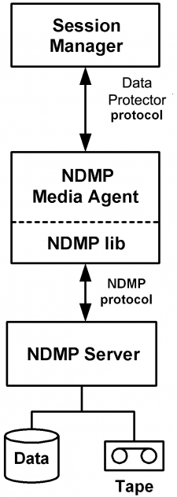
NDMP-Integration
Das Network Data Management Protocol (NDMP) dient der Sicherung von NetApp Filern, weil man sonst schlecht an die Daten herankommt.
Bei dieser Art der Sicherung gibt es im Vergleich zur herkömmlichen Sicherung einige Besonderheiten, hier eine Auswahl:
Die Sicherung erfolgt nicht im DP-Format, deswegen müssen die Medien getrennt aufbewahrt werden.
Die „Concurrency“ ist immer 1, es kann also nur ein Volume gleichzeitig gesichert werden.
Beim DUMP-Format können die Verzeichnis- und Dateinamen im DP katalogisiert werden, um später die Möglichkeit zu haben einzelne Verzeichnisse bzw. Dateien zurückzusichern.
Beim SMTape Format wird blockweise gesichert, was zur Folge hat, dass die Verzeichnis- und Dateinamen für DP unbekannt sind. Deswegen können nur ganze Volumes zurückgesichert werden.
Alternative: Sicherung über CIFS.

Slide 18
Disaster Recovery
Es gibt mehrere Methoden, in der Regel kommt Enhanced Automated Disaster Recovery (EADR) zum Einsatz.
Man sichert bei Windows und Linux die Systemkonfiguration mit.
Daraus kann man später ein ISO-Image erzeugen und basierend darauf das System wiederherstellen.
Vorteil:
Keine OS-Installation und Konfiguration
Applikationen sind installiert und konfiguriert
Nachteil:
Was im Hintergrund passiert, ist sehr komplex, was durch die Benutzerführung in DP verborgen bleibt. Durch diese Komplexität gibt es viele Einschränkungen und die Wiederherstellung sollte nach jeder Konfigurationsänderungen getestet werden.

Slide 19
Datenziele
4
Der sicher Ort

Slide 20
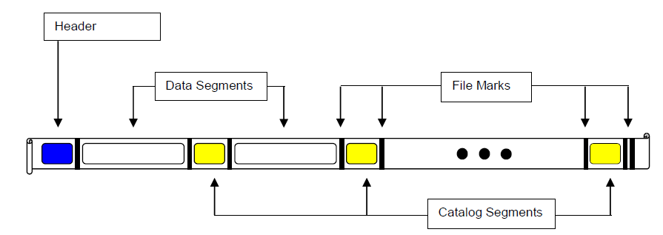
DP-Datenformat
Der Header enthält u. A. die Medium ID (3fbe6cbc:651d772e:2540:0003) und das Label (LTO7_Hauptwerk_1).
Datensegmente enthalten die gesicherten Daten, wobei diese auch aus mehreren Datenströmen zusammengesetzt sein können.
Katalogsegmente enthalten die Metadaten des Datensegments, also z. B. Dateiname und Version.
„File Marks“ dienen der Positionierung des Bandes und der Erkennung des Bandendes bzw. der letzten beschriebenen Position.

Slide 21
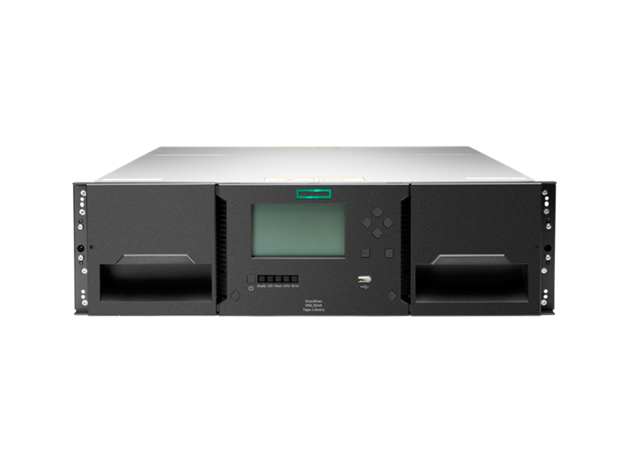
Bandlaufwerke
Bandlaufwerke sind das Backupziel für das DP ursprünglich konzipiert wurde. In der Praxis werden Tape-Libraries eingesetzt.
Diese bestehen aus Bandlaufwerken (Drives), Ablagefächern für die Bänder (Slots) und einer Wechselmechanik (Robotic).
DP veranlasst das Laden von Bändern in die Laufwerke.
Ist eine Tape-Library mit dem SAN verbunden, sind Robotic und Laufwerke von mehreren Hosts aus erreichbar.
Beim (optionalen) Multipathing sorgt DP dafür, dass ein Laufwerk über mehrere Wege angesprochen werden kann. Dadurch erreicht man, dass Disk- und Media Agent auf dem gleichen System laufen.
Notes:
Bei Multipathing ist der globale Parameter „LANfree=0 or 1“ wichtig:
# default: 0
# This option can be set to 1 to make backup session manager (BSM) use local
# path if available in multipath configuration, instead of using preferred host
# or the order by which paths are configured.

Slide 22
Barcodes
Barcodes können optional auf Bänder aufgeklebt werden.
Der Name des Barcodes kann als Label in DP verwendet werden, dazu gibt es eine Option beim Formatieren von Bändern:
Durch Barcodes müssen die Bänder nach dem Wechsel nicht mehr im Laufwerk gelesen werden, um das Label zu erkennen. Das Label ist allerdings nur ein Hilfsmittel, die Medium ID dient immer als Referenz.

Slide 23
Protection
Beim Anlegen eines Backups kann man eine Schutzzeit definieren.
Nach der Schutzzeit werden die Objekte aus der IDB entfernt und damit der Schutz für die Objekte aufgehoben. Objekte sind zum Beispiel:
HOSTNAME c:\
HOSTNAME /var
HOSTNAME <INTEGRATIONSOBJEKT>
Wenn das letzte Objekt seinen Schutz verloren hat, kann das Band überschrieben werden.
Also ist es ratsam Objekte mit ähnlichen Schutzzeiten auf ein Band zu scheiben.

Slide 24
Medien Pools
Medien Pools ermöglichen es Bänder einer Library logisch zu unterteilen.
In der Backupspezifikation gibt man den Pool zusätzlich zur Library an.
Unterscheidungsmerkmale:
Schutzzeiten
Windows / Linux
Dateisysteme / Integrationen
Betriebliche Organisationsstrukturen
Dieses Konzept wird auch bei „Nicht-Bandmedien“ weitergeführt.

Slide 25
Backup in Dateien
DP bietet die Möglichkeit anstelle auf Band in Dateien zu sichern. Dabei wird das gleiche Datenformat wie beim Band genutzt.
Die „File Library“ ist dabei eine Nachbildung der „Tape Library“. Es gibt Laufwerke und Slots in die Medien „geladen“ werden. Dieses Prinzip wird auch beim Sichern in die Cloud genutzt.
Ähnlich ist es bei Deduplizierungsappliances. Dort schicken wir die Daten in dem bekannten Format hin und sie werden vor dem Speichern blockweise de-dupliziert.

Slide 26
HPE StoreOnce - Übersicht
Appliance mit FC und LAN-Anschluss.
Gibt es in verschiedenen Größen und als „virtual Appliance“.
Schnittstellen:
NFS und CIFS-Freigaben
Bandlaufwerke können emulieren werden
Die „Catalyst-Schnittstelle“ wird genutzt, wenn die Backupsoftware diese unterstützt weil sie die meisten Optionen bietet.
In DP wird in der Regel die „Catalyst-Schnittstelle“ genutzt.

Slide 27
HPE StoreOnce – Einbindung in DP
In DP gibt es dann anstelle von Bandlaufwerken „Gateways“, die in der Infrastruktur die Daten entgegennehmen und zum HPE StoreOnce übertragen.
Technisch gesehen sind das Media Agenten, in die ein Teil des Codes aus der HPE StoreOnce eingebaut ist.
In DP kann man den Ort der Deduplizierung festlegen:
Auf dem zu sichernden System (Source-side deduplication)
Auf einem Server-System (Server-side deduplication)
Im StoreOnce Gerät selber (Target-side deduplication)

Slide 28
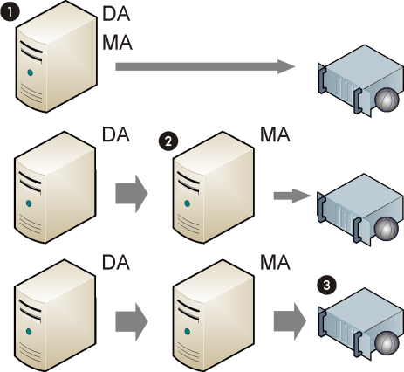
HPE StoreOnce – Einbindung in DP
Mögliche Auswahlkriterien:
Kommen die Daten über ein langsames LAN, ist es sinnvoll sie vor dem Transport zu deduplizieren, also auf dem zu sichernden System.
Möchte man die Rechenlast der Deduplizierung dem zu sichernden System nicht zumuten, kann man auch ein Gateway-System die Arbeit machen lassen.
Schließlich kann man die Deduplizierung auch komplett dem StoreOnce Gerät überlassen.

Slide 29
HPE StoreOnce - Aufräumarbeiten
Vereinfacht: Medien deren Schutz in DP abgelaufen ist, werden automatisch freigegeben und der im StoreOnce verbrauchter Speicherplatz damit auch. So funktioniert das im Detail:
Data Protector führt standardmäßig einmal täglich, um Mitternacht, eine Medienverwaltungssitzung durch, die die Stores kontaktiert und alle abgelaufenen Medien freigibt und diese dem StoreOnce „Housekeeping“ übergibt. *
Beim nächsten Ausführen des „Housekeeping“ werden alle freigewordenen Blöcke freigegeben. Auf der HPE StoreOnce Seite werden 2 bis 6 Stunden pro Tag für dieses „Housekeeping“ benötigt. Der Prozess startet automatisch, wenn keine Lese-Schreibaktionen ausgeführt werden und kann nicht geplant werden.
* Über die „globale Optionsdatei“ kann man die Häufigkeit, in der DP freigewordene Medien meldet, beeinflussen: DeleteUnprotectedMediaFreq=TimesPerDay

Slide 30
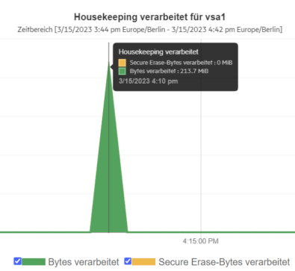
HPE StoreOnce - Aufräumarbeiten
Man kann das Aufräumen auch manuell anstoßen:
Im GIU: Delete Unprotected Media
CLI: # omnimm –delete_unprotected_media [Library | -all]
Als Ergebnis erhält man einen Bericht, hier ein Auszug: [Normal] From: MMA@win2022de.fritz.box „VSA1-WinFS_gw1“ Time: 15.03.2023 16:09:24 Medium: \vsa1.fritz.box\WinFS\23fadb76_6410848c_0910_0001 was deleted!
In der StoreOnce Verwaltungskonsole wird das Löschen auch protokolliert:

Slide 31
HPE StoreOnce - Immutability
Wichtig in diesem Zusammenhang ist der Begriff „immutability“.
Das ist eine Funktion von Linux Dateisystemen, ein Beispiel:
# touch file1
# chattr +i file1
# rm -rf file1
rm: cannot remove 'file1': Operation not permitted
# chattr -i file1
# rm -rf file1

Slide 32
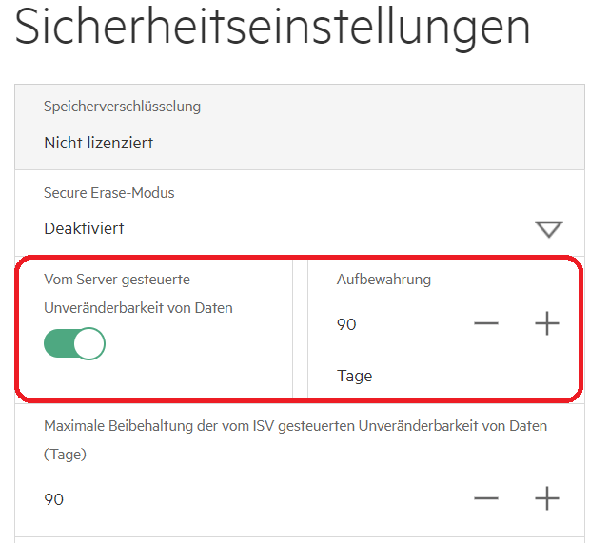
HPE StoreOnce - Immutability
Diese Funktion kann sich HPE StoreOnce zu Nutze machen, wobei es zwei Möglichkeiten gibt:
Immutability auf Store Ebene
ISV konfigurierbare Immutability
Data Protector unterstützt die HPE StoreOnce Immutability auf Store Ebene.
Die ISV konfigurierbare Immutability wird aktuell noch nicht unterstützt (Stand DP 23.4).
HPE StoreOnce setzt die Immutability eine Stunde nachdem das Backup beendet wurde, unabhängig von der Protection die DP intern nutzt.
ISV bedeutet: Independent Software Vendor Damit sind Datensicherungsprodukte gemeint.

Slide 33
HPE StoreOnce - Immutability
Was passiert, wenn die Protection in DP vor der „Immutability Period“ abläuft?
Das hängt von der global-option „DeleteUnprotectedMediaForce“ ab.
Bei 1 (default): Das Medium wird aus der DP-Datenbank gelöscht und ist nicht mehr sichtbar.
Bei 0: Das Medium verbleibt in der DP-Datenbank.
In beiden Fällen werden keine Daten im HPE StoreOnce gelöscht und es gibt folgende Fehlermeldung: „Medium could not be erased [OBJECT-KEY] => ignored

Slide 34
HPE StoreOnce - Immutability
Angenommen, das Medium ist in DP gelöscht worden. Wie bekommt man es innerhalb der 90 Tage immutability zurück? # omnib2dinfo -list_objects -b2ddevice "StoreOnceVSA“ Object Key Creation Date Last Modified Date Object Size 3ab2a8c0_65708221_0939_0003 06-12-2023 15:21:25 06-12-2023 15:21:51 97005 kB # omnimm -add_slots "StoreOnceVSA" 3ab2a8c0_65708221_0939_0003
Dann nur noch “Importieren”.

Slide 35
Kopieren von Daten
Nach dem Backup möchte man oft eine Kopie des Backups haben.
Band zu Band, um die Kopie in einem anderen Brandabschnitt zu lagern oder Platte zu Band, um die Daten vor Zugriff zu schützen.
Damit kann die 3-2-1-1-Regel umgesetzt werden.
3 Kopien, also Originaldaten plus zwei Sicherungen
2 verschiedenen Speichermedien
1 Kopie an einem anderen Standort
1 Kopie offline

Slide 36
Kopieren von Daten – Praktische Umsetzung
Zunächst erfolgt ein Backup zur StoreOnce. → Formatbruch.
Dann eine Kopie auf Band. → Medienbruch
Die Tape Library befindet sich an einem anderen Standort oder die Medien werden regelmäßig ausgelagert.
Wichtig: Die Backups sollen nicht mit den Originaldaten verbrennen und sie sollen offline sein, um gegen Ransomware geschützt zu sein. Restore regelmäßig üben.

Slide 37
Umsetzung in DP
Unter „Object Operations“ findet man „Object Copy“. Das bietet flexible Möglichkeiten Objekte zu kopieren. Entweder direkt nach dem Backup, Zeitgesteuert oder Interaktiv.
Hinweis: „Media Copy“ ist der Vorgänger von „Object Copy“. Eine 1:1 Kopie der Medien mit wenig Flexibilität.

Slide 38
Kommunikation
5
Wie die Komponenten miteiander reden

Slide 39
Kommunikation innerhalb von DP
Beispiel: Was passiert beim Start eines Backups?
Der CRS wird vom GUI oder Scheduler angesprochen.
Dieser startet den BSM-Prozess, welcher u. A. die Backupspezifikation einliest.
Der BSM findet über den MMD heraus, ob das Bandlaufwerk frei ist.
Der BSM startet den BMA (Backup Media Agent), welcher u. A. das Band lädt.
Der BSM startet den VBDA (Volume Backup Disk Agent), der die Daten einsammelt und an den BMA schickt, welcher sie auf das Band schreibt.
Gleichzeitig schickt der BMA den Katalog an den Cell Manager, damit dieser in die Datenbank eingetragen wird.
Der BSM kontrolliert den Verlauf und initiiert zum Beispiel einen Abbruch oder das Ende des Backups, denn die gestarteten Prozesse müssen wieder beendet werden und die Einträge in der IDB finalisiert werden.

Slide 40
Kommunikation innerhalb von DP
Wie kommunizieren die Prozesse miteinander?
Mit Shared Memory stellt das Betriebssystem einen Mechanismus bereit, durch den mehrere Prozesse auf einen gemeinsamen Datenspeicher zugreifen können. Dieses nutzt DP, um die lokale Kommunikation zu tätigen.
Sockets bieten eine Schnittstelle für die Kommunikation zwischen Prozessen, die auf verschiedenen Computersystemen ausgeführt werden. Jeder Punkt ist durch eine IP-Adresse und einen Port gekennzeichnet. Für den überwiegen Teil der Kommunikation nutzt DP den Port 5565. Es gibt auch Bereiche in denen DP auf andere Ports zugreift, zum Beispiel auf 139 und 445 für SMB (Server Message Block) bei der Remote-Installation von Agenten oder CIFS-Backup. Eine Übersicht über alle Ports gibt es hier.

Slide 41
Kommunikation innerhalb von DP
DP INET Service
INET ist der Einstiegspunkt für Data Protector auf einem Host.
Es hört, wie die gesamte Zelle, auf einem bekannten Port, 5565.
Wenn eine Verbindung hergestellt wird, liest INET die Anfrage und antwortet.
INET läuft als Dienst auf der Windows-Plattform und als systemd-gestarteter Prozess unter Linux.
Wichtig: Bis DP 10.00 wurde noch Port 5555 genutzt. Kunden die von Versionen kleiner als DP 10.00 kommen, können den Port 5555 weiterhin nutzen.

Slide 42
Kommunikation innerhalb von DP
Voraussetzung ist eine konsistente Namensauflösung
Name zu IP und IP zu Name (Forward und Reverse).
Die Methode ist egal (DNS oder Host-Datei), das Ergebnis muss gleich sein.
nslookup ist ein gutes Werkzeug, um die Namensauflösung zu überprüfen. Es gibt jedoch Unterschiede zwischen den Betriebssystemen, die berücksichtigt werden müssen.
Linux-Systeme könnten, je nach Inhalt der Datei nsswitch.conf, auch die Hosts-Datei anstelle von DNS verwenden.
Windows nslookup sucht nur innerhalb von DNS und nicht innerhalb der Hosts-Datei.
DP verwendet intern die Funktionen gethostbyname / gethostbyaddr und diese lösen unter Windows auch die Verwendung der Hosts-Datei aus. Infolgedessen kann es zu einer Diskrepanz zwischen dem, was man mit nslookup sieht und dem Verhalten von DP kommen. Tipp: omnicheck –dns Dieses Kommando prüft die Namensauflösung, so wie es DP auch im laufenden Betrieb tut.

Slide 43
SAN-Kommunikation | Gut zu Wissen
Fibre Channel Arbitrated Loops (FC-AL) Netzwerke sollten nicht genutzt werden, das es durch das Loop Initialization Protocol (LIP) zum Zurückspulen der Bänder während des Backups kommen kann. Heute hat man in der Regel „Point to Point“ SAN, da tritt das Problem nicht auf.
„Device Locking“ verhindert eine gleichzeitige Nutzung innerhalb von DP. Entweder manuell konfiguriert oder bei der Nutzung von „Multipath-Devices“.
SCSI-Adressen können sich, z. B. durch einen Reboot, ändern. Abhilfe schafft die Option „automatically discover changed SCSI address” in DP.

Slide 44
Szenarien aus der Sicht des Admins
Wie sieht man, dass Backups nicht gelaufen sind?
Wie findet man raus, warum sie nicht gelaufen sind?
Wie sichere ich Dateien zurück?
Zielsystem
Konflikthandling
Wie binde ich neue Systeme in DP ein?
Agenten installieren Ja/Nein
Zur (VM) Sicherung hinzufügen bzw. Testsicherung anlegen.
Wartungsaufgaben

Slide 45
Danke!
Haben Sie Fragen?
Auch später möglich an
info@michael-funke.com

